Slide 1



Azure DevOps, VSTS, JSON, PowerShell, Automatyzacja – czyli jak się w tym połapać
Piotr Rogala

Slide 2



About Me
Current working in UNIT4
Team Lead Cloud Operations
MVP Azure
Blog: justcloud.pl
FB Page: facebook.com/justcloudpl
Group leader:
Microsoft Azure User Group Poland

Slide 3
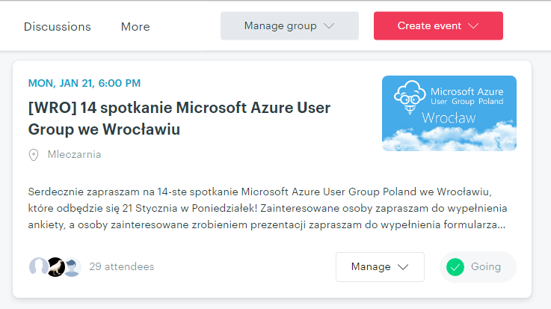
https://www.meetup.com/Microsoft-Azure-Users-Group-Poland

Slide 4
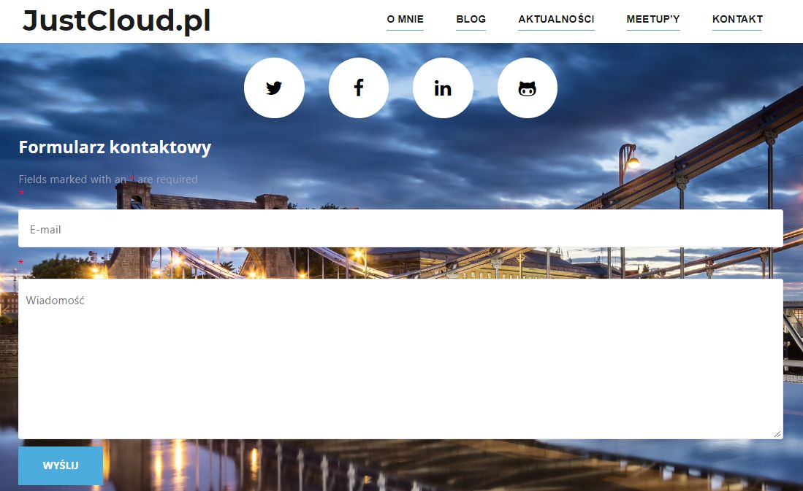
Questions?

Slide 5





Grupy we Wro
Cloud4IT
https://www.meetup.com/Cloud4it-Group/
DevOps Wrocław
https://www.meetup.com/Wroclaw-DevOps-Meetup
PPOSH
https://www.meetup.com/Polish-PowerShell-Group-PPoSh
Wrocław .NET User Group
https://www.meetup.com/wrocnet
MAUGP
http://azureug.org
SysOps Polska
https://www.meetup.com/SysOpsPolska

Slide 6

CloudPoland
Rejestracja: http://slack.justcloud.pl

Slide 7
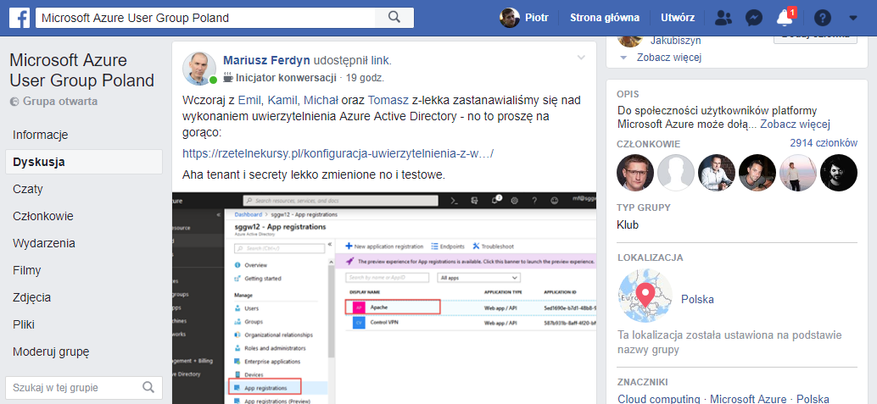
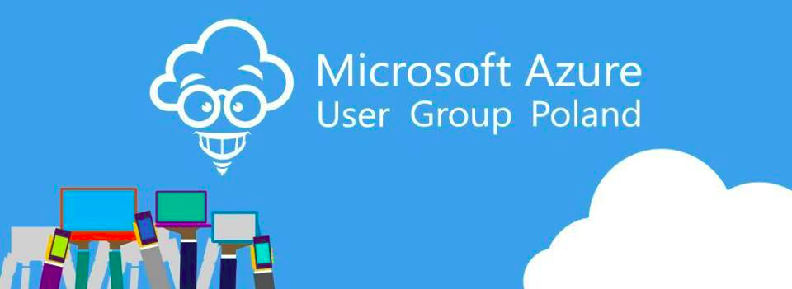
Wrocławska Grupa Microsoft Azure User Group Poland
https://www.facebook.com/groups/azureugpl

Slide 8
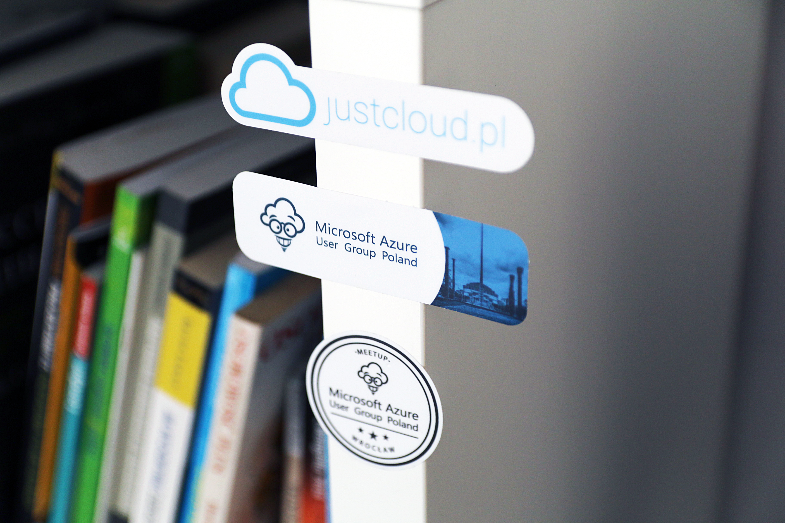
Stickers

Slide 9
@AzureTruck
https://twitter.com/AzureTruck
Notes:
Czy zauważacie na tym etapie jakiś problem?

Slide 10
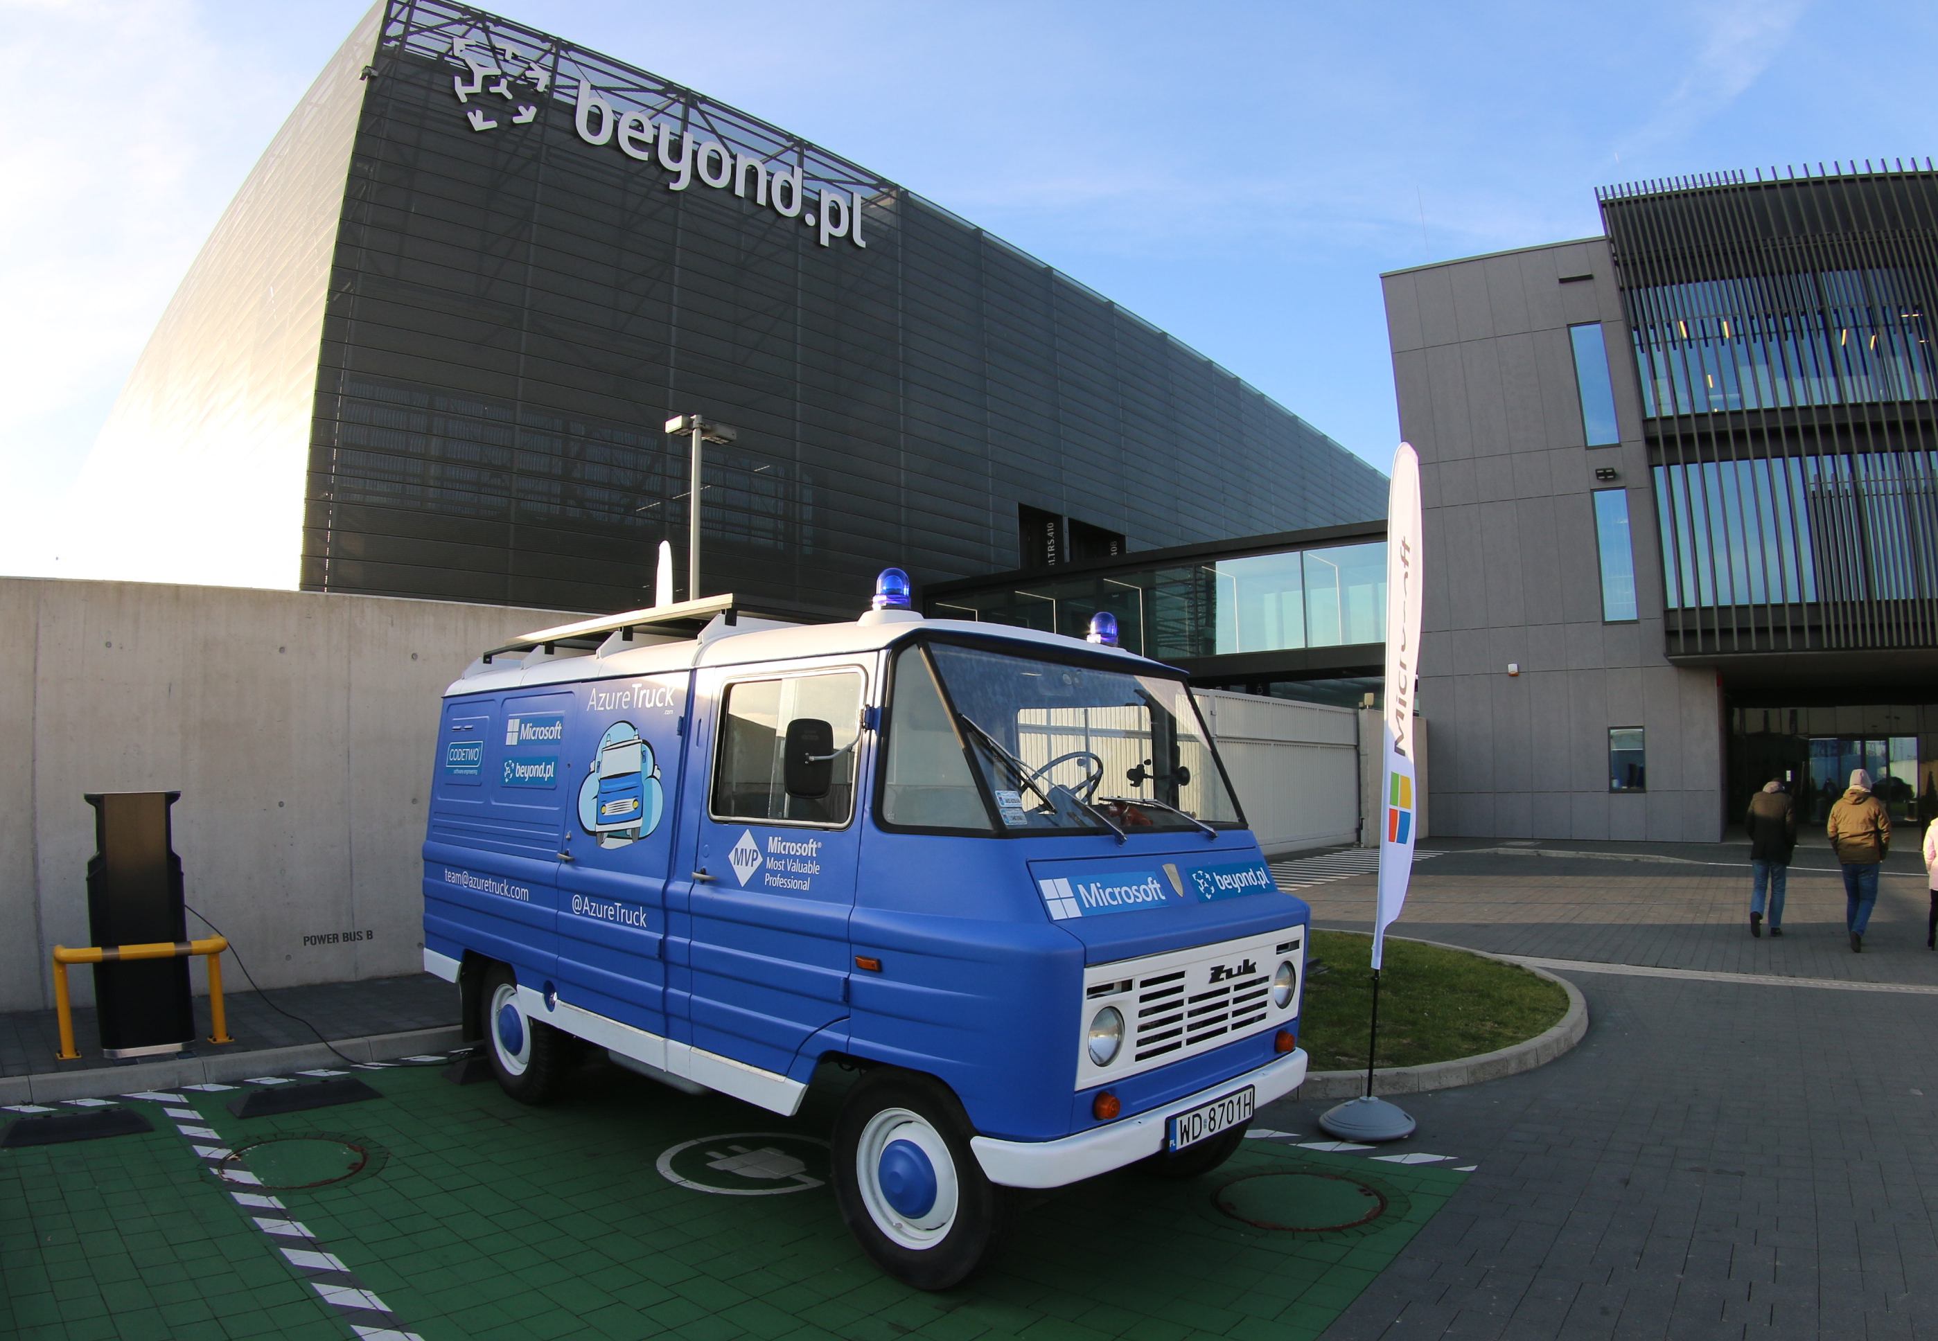

Slide 11
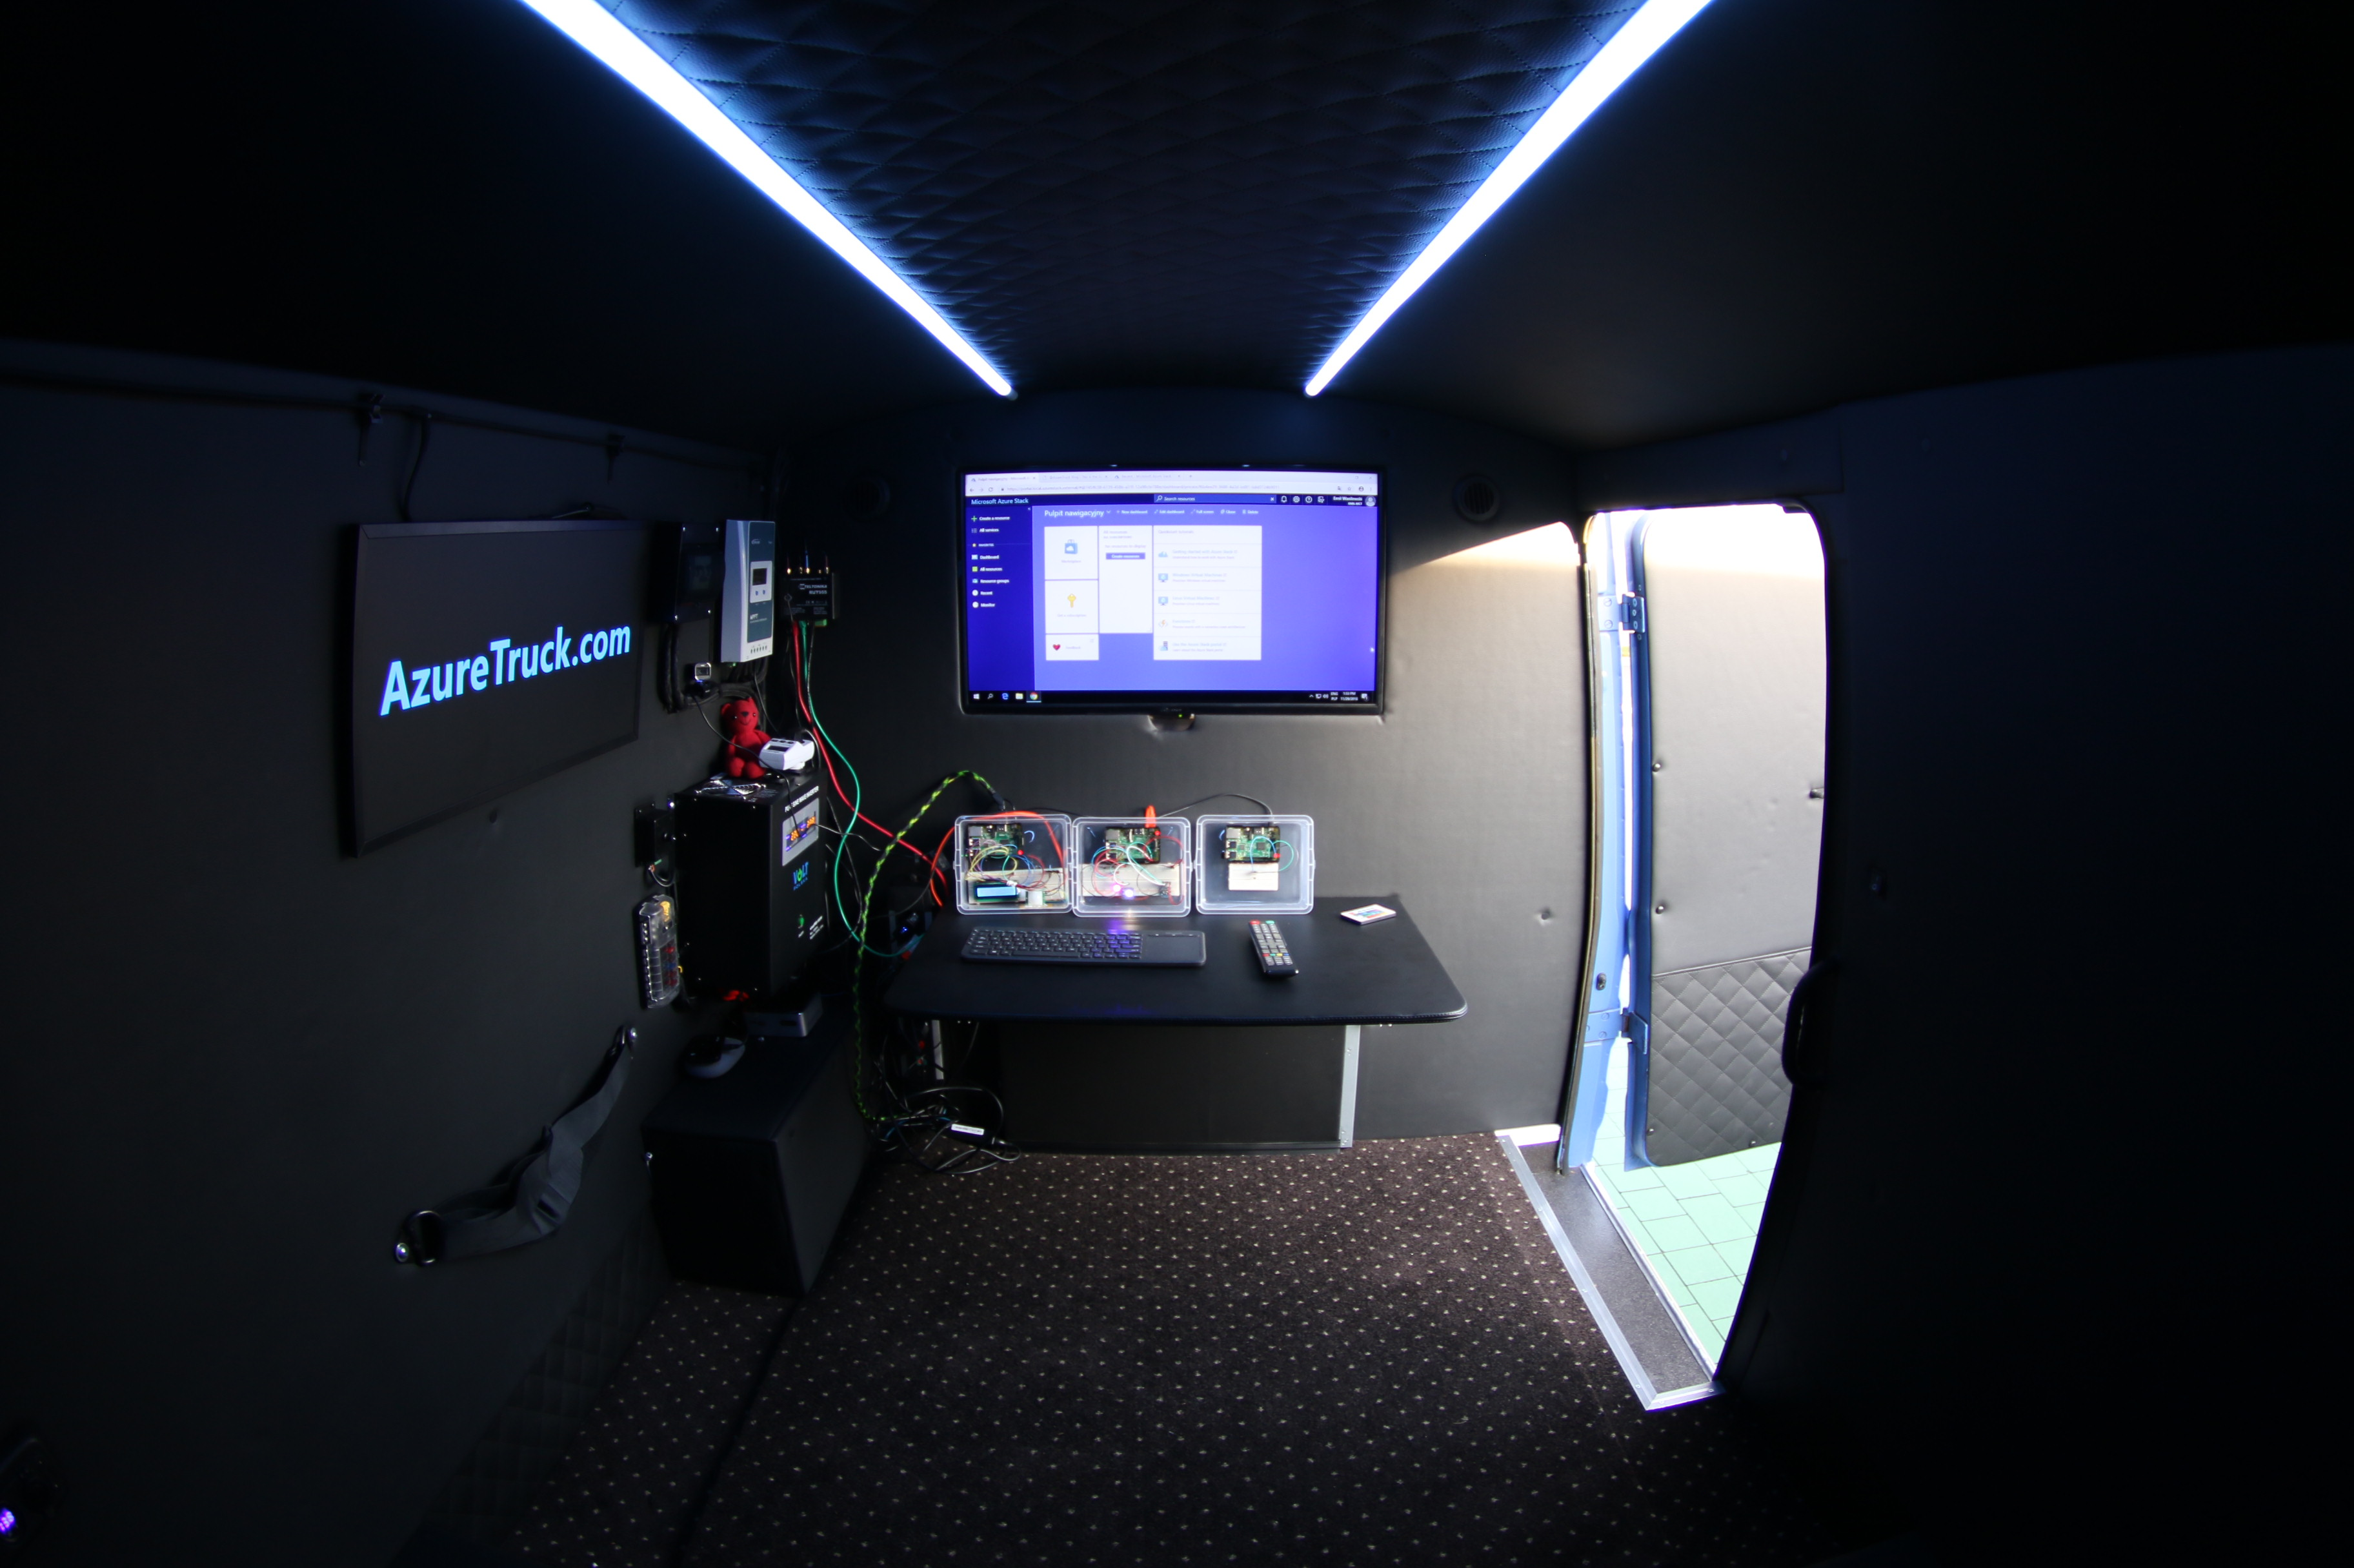

Slide 12
Topic:
Azure DevOps,
VSTS,
JSON,
PowerShell,
Automatyzacja,
czyli jak się w tym połapać

Slide 13
How?
Knowledge
Tools
Technology
Solution

Slide 14
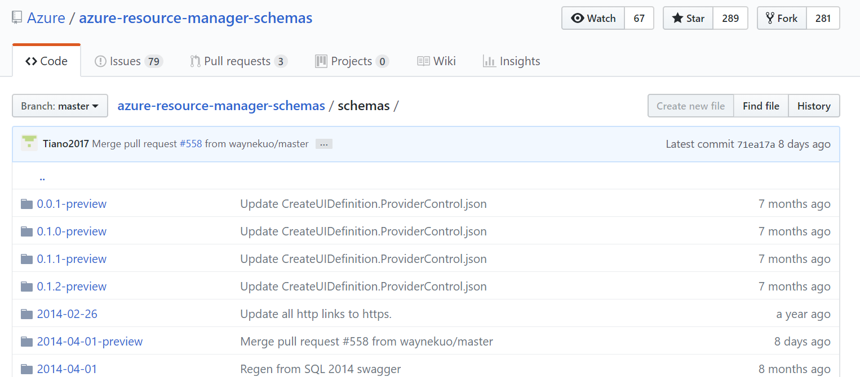
Knowledge
Justcloud.pl
https://justcloud.pl
Facebook
https://www.facebook.com/groups/azureugpl
GitHub
https://github.com/Azure/azure-resource-manager-schemas/tree/master/schemas
https://github.com/Azure/azure-quickstart-templates

Slide 15




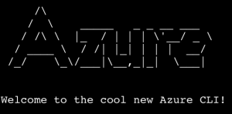
Tools - Azure Manage
Portal WEB
Visual Studio
Visual Studio Code
Azure DevOps (VSTS)
PowerShell
CLI (cross-platform)

Slide 16
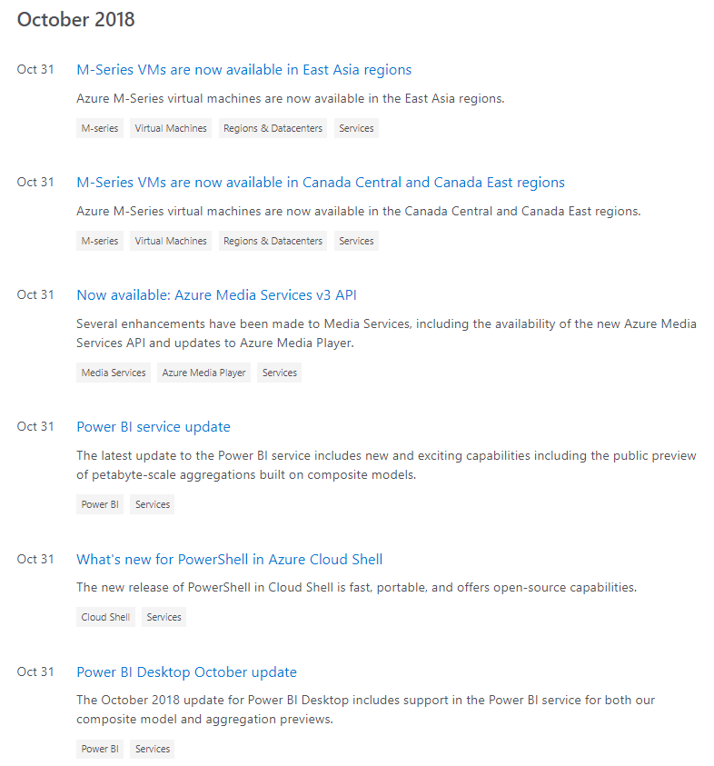
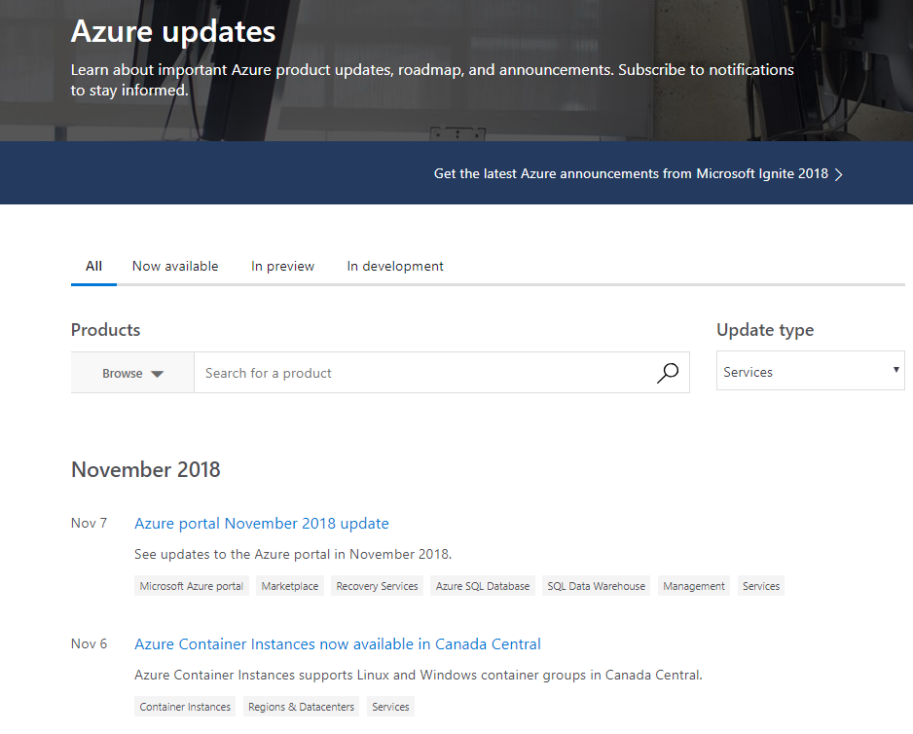
Notes:
https://azure.microsoft.com/en-us/updates/?updatetype=services
Przykład z ostatnich paru dni gdzie możemy zobaczyć jak często pojawiają się nowsci w Azure.
Pojawiają się one codziennie – usługi / regiony /securitu / biblioteki sa dni gdzie pojawia się ponad 20 aktualizacji.

Slide 17
Downtime, Outages and Failures
Current status
https://azure.microsoft.com/en-us/status/#current
Status history
https://azure.microsoft.com/en-us/status/#history

Slide 18
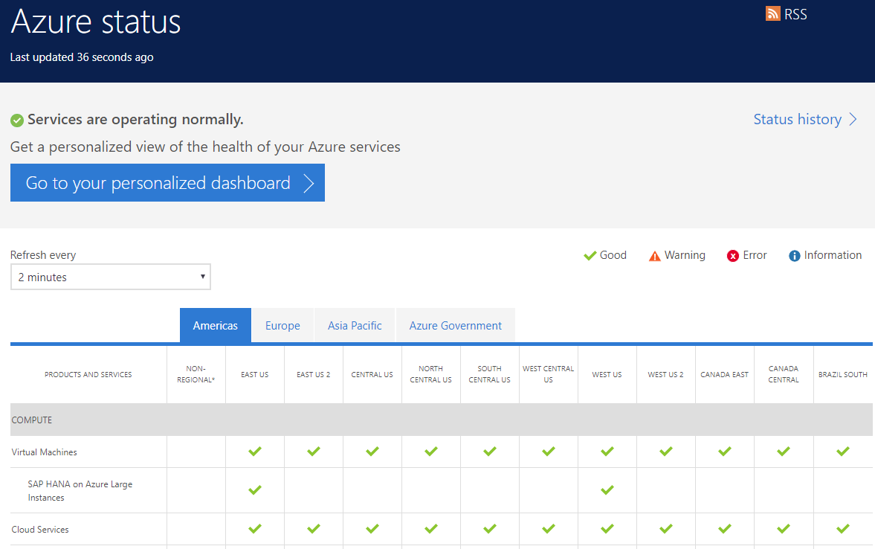

Slide 19
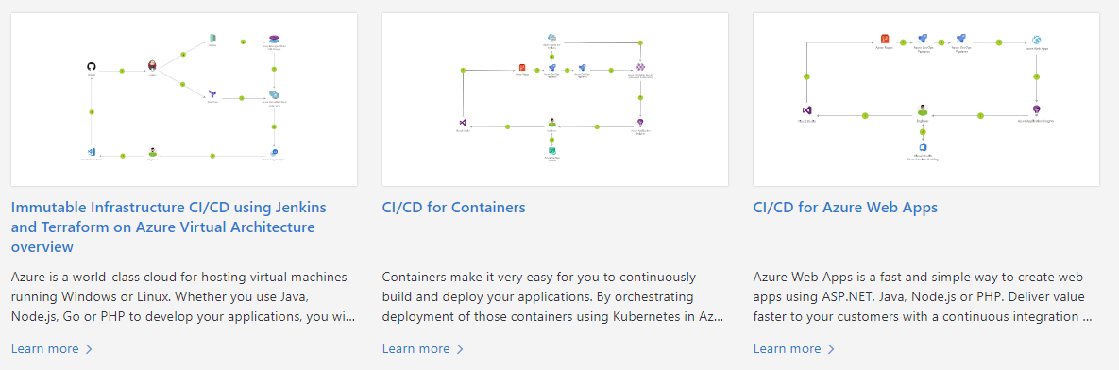
Azure solution architectures
https://azure.microsoft.com/en-in/solutions/architecture/?solution=devops

Slide 20
Deployment Groups
CI / CD
VM (IaaS)
DevOps

Slide 21
How it works?
Azure DevOps
VM
Tag
Deployment

Slide 22
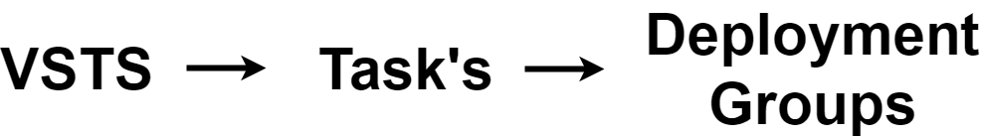

Slide 23
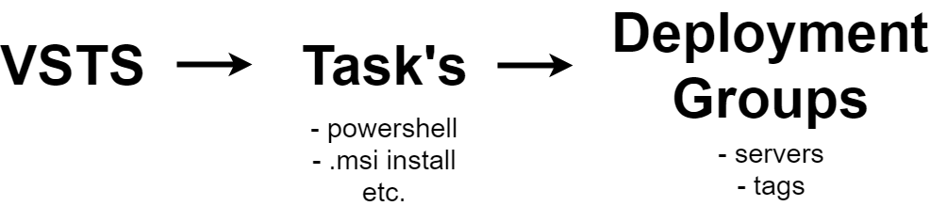

Slide 24
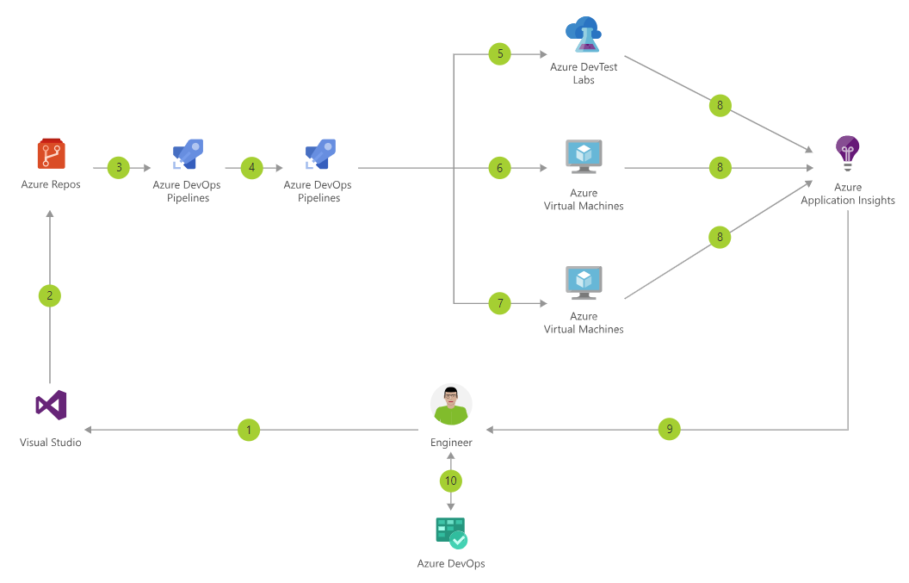

Slide 25
Questions?

